Slide 1
什麼是3D列印？
為什麼要用3D列印？
3D列印的原理
3D列印的應用與材料
如何設計？

Slide 2
在3D的設計軟體中，滑鼠該如何使用？

Slide 3
3d列印的原理
切層、堆疊、加法製造
3D 列印的原理其實相當簡單，也就是目前我們使用的印表機 3D 版，將印出來的紙張層層堆疊，就會有個立體 3 維的形狀跑出來。如果將目前的印表機墨水替換成噴出後即可硬化固定的材質，再把噴頭從原本的 2 維移動（噴墨頭左右移動視為 X 軸、紙張饋紙視為 Y 軸），改為 3 維移動（加入噴墨頭高度的 Z 軸），就是目前 3D 印表機的基礎原理。
過往我們在列印報告時，會先在文書編輯軟體或是相片編輯軟體內將內容填好，按下列印後印表機即會以一條一條的方式在紙張上噴出墨水，最終吐出成品。3D 列印也是如此，先在電腦中繪製完畢想要列印的 3D 物體，再送入切層軟體中輸出 G-code（工業製造中所使用的語言，內含控制機器移動的參數或相關指令），此 G-code 即可控制 3D 印表機印出所繪製的物體。
3D 印表機接收到 G-code 之後，便會把噴頭吐出的東西繪製成 1 個平面，接著再一個個地讓平面堆疊上去，即可形成 3D 立體的成品。
目前世界上有 3 家公司在快速成型業界非常有名：3D Systems、Stratasys、MakerBot Industries，只不過後者在去年年中時被 Stratasys 併購，但可做為 1 個獨立品牌服務消費和桌上型市場。而讀者則可將 3D Systems 視為傳統高階快速成型的代表，MakerBot Industries 則是一般家用市場的推手，事實上 MakerBot Industries 的創立者之一 Zach "Hoeken" Smith 也是 RepRap 的創立者之一（MakerBot Industries 的 3D 印表機 Replicator 後來走向閉源，招致開源社群許多批評）。

Slide 4
3D列印的種類
3D 成型的分類
前段簡易說明了 3D 印表機的成型原理，但其實在實作上卻有許多不同的分野，從材質到固化方式皆有不同，以下分為幾個部分慢慢介紹。
FDM（熔融沉積成型）
FDM（Fused Deposition Modeling）又稱 FFM（Fused Filament Fabrication），名稱不同主要是為了避開專利問題，其核心技術是相同的。首先將使用的材料加熱到一定的溫度後，形成半熔融狀態，將材料擠出在平面的架子上後迅速回復成固態。如此反覆進行堆疊作業，即可印出立體物件。
在比較高階的機器中，藉由多個噴頭和列印材料，可列印出多色物件，甚至是將支撐材料和成型材料分開，由於支撐材料只是提供物件在列印中途的支撐，因此強度不需太高，以方便移除為主。但在一般的消費市場的 FDM 印表機，經常只有 1 個噴頭，只能列印單色物件，也沒有額外的支撐材料，支撐部分就用列印密度較低的成型材料代替。
支撐
在快速成型時用以支撐半成品的部分，譬如 1 個陀螺若是以一般底部朝下的方式列印，將無法印出或是印出品質不佳（斜邊部分相當於列印在空氣中，沒有地方附著）。此時可在切層軟體中設定支撐，就像是蓋房子的鷹架一樣，支撐物件結構，等到列印完成時即可移除。在快速成型技術中，FDM、DLP、SLA 都需要支撐結構。

Slide 5
因為 FDM 的相關建置門檻較低，因此成為目前民用市場頗受歡迎的 3D 列印技術。常見的材料分為 ABS 和 PLA（聚乳酸）這 2 種，ABS 的強度高於 PLA，可惜的是在列印的加熱過程中會釋出比較毒的氣體，其列印成品的熱脹冷縮也比較厲害，容易產生翹曲導致列印失敗，因此底板需要持續不斷的加熱，3D 印表機最好也要有罩子蓋住避免溫差過大。PLA 的強度較 ABS 弱一些，但若是使用在日常生活中不靠近熱源的應用足堪負荷（PLA 遇熱會變軟），列印過程也比較沒有異味，因此在家庭中較適合使用。
LOM（層狀物體製造）
LOM（Laminated Object Manufacturing）的印製過程相當類似點陣式印表機的列印方式，點陣式印表機利用撞針打到色帶上，色帶再打到紙上將墨轉印；而 LOM 則是將色帶換成塑料薄膜、撞針替換成雷射或刀具，利用雷射或刀具將塑料薄膜切成所需形狀，再一層層使用膠水黏貼，堆出立體物件。此種製造方式相較 FDM，可做出實心物體（FDM 因為列印速度和省料的關係，物件內部通常不是實心的，而是利用不同的結構保持表面完整，就像蜂巢一樣），列印速度也比較快一些，可惜此種製造方式的廢料較多，越接近印表機的列印極限大小，才會比較划算。
DLP（數位光處理）
DLP（Digital Light Processing），又稱 FTI（Film Transfer Imaging），利用德州儀器的 DLP 投影技術，將切片後的一片片圖案照射在光固化樹脂上，一層做完後就將物件稍微提高，再次投射下一層的圖案，如此反覆堆疊就會形成物件。
DLP 所製造的立體物件精細度相當不錯，不用打磨即可立即販售，但是光固化樹脂的硬度受到許多變因影響，未顯影的光固化樹脂也會因為時間推移慢慢變硬無法使用，加上耗材比較貴的關係，適合製作模型、玩具等強調表面精細度不強調硬度的產品，或是翻模使用。在消費市場和 FDM 算是互補的技術，想要機械強度用 FDM、想要表面精細度就找 DLP。

Slide 6
SLA（立體平板印刷）
SLA 身為第一種實用化的快速成型方式，其列印方式和 DLP 類似。利用雷射（最初為紫外線，現在發展成任何高能量光束皆可）照射光固化樹脂後形成 1 片硬質切片，接著將模型往樹脂內部沉浸，再用雷射照射硬化下一層。與 DLP 不同的是，DLP 在製造過程中將物件逐步拉出光固化樹脂，而 SLA 是逐步的將物件沉入光固化樹脂，兩者使用的光源也不相同，DLP 使用燈泡照射，而燈泡的亮度會因為時間而逐漸變弱，須注意光照強度問題。
3DP（3D 列印）
3DP（3D Printer）也可稱為 Plaster-based 3D printing 或 Powder bed and inkjet head 3D printing，翻成中文就是膠水固化噴印或其他類似的名稱。首先在平台上鋪上薄薄的粉，利用印表機噴頭噴出膠水，將所需的部分黏著在一起；接著再往上鋪 1 層粉，再度噴出膠水將粉末黏著。最終膠水四周未被噴到的粉末被吸走回收再利用，被膠水黏住的部分就會是立體物件。
也因為其成型方式類似噴墨印表機，所以在成形時能夠在白色粉末上噴出 CMYK 彩色的膠水，因此成型後的物件可帶有顏色，僅需將其表面塗上 1 層保護漆封住表層和增加顏色對比。
SLS（選擇性雷射燒結）
將 3DP 的膠水換成雷射，將粉末內部的黏合劑加熱到一定溫度之後，便會黏著在一起，即是 SLS（Selective Laser Sintering），使用的材料從塑料到金屬粉末皆可。
SLM（選擇性雷射熔化）
將 SLS 的雷射功率再加高，就會是 SLM（Selective Laser Melting）或稱作 DMLS（Direct Metal Laser Sintering）。這種 3D 列印技術主要的材料以金屬為主，將金屬粉末以高能量雷射加熱到變成液態，便可和附近的材料融合在一起，機械強度很不錯，幾乎和開模澆鑄產品相同，列印出來後即可直接使用。

Slide 7
SLS 和 SLM 的不同點在於 SLS 的溫度比較低，材料也比較多元，而 SLM 的溫度比較高，適合金屬材料製造。如果把 SLM 的雷射換成電子束，就會變成 EBM（Electron Beam Melting），但 EBM 需要預熱金屬粉末和在真空下製造，因此適合以一些容易氧化的金屬（鈦）做為材料。
再過幾年會更好
如同開頭所述，這幾年各家的快速成型專利將陸續到期，原本只能在高階產品上看見的功能很快就會下放。目前網拍須自行組裝的 Prusa i3 約新台幣 15,000元（FDM），已經是一般使用者能夠負擔得起的「玩具」，未來更多廠商投入這一塊市場，價格只會往下掉而已。
專業玩家之所以稱之為玩具，是因為一般人買來的用途有限，除了上 Thingiverse 抓別人的 3D 模型來列印之外，如果自己不會使用 CAD（Computer Aided Design）相關軟體，有能力自行設計想要的東西並列印出來，那麼 3D 印表機真的只是個玩具而已，自行列印個衣夾出來，還不如走到巷口的雜貨店買 1 個，更便宜品質也更好。
對於部分更為客製化的產品（齒模、紀念商品……），則是能夠以更低的成本製造（相反的，大量同質性高的產品適用傳統開模方式），一方面也是鼓勵文化創意產業的蓬勃發展。

Slide 8
如何設計？
1、Tinkercad
2、123D Design
3、SketchUp
4、Blender
5、Meshmixer
6、3Ds MAX
7、MAYA
……
我們將以不用安裝、免費好用的Tinkercad來學習基本的3D建模

Slide 9
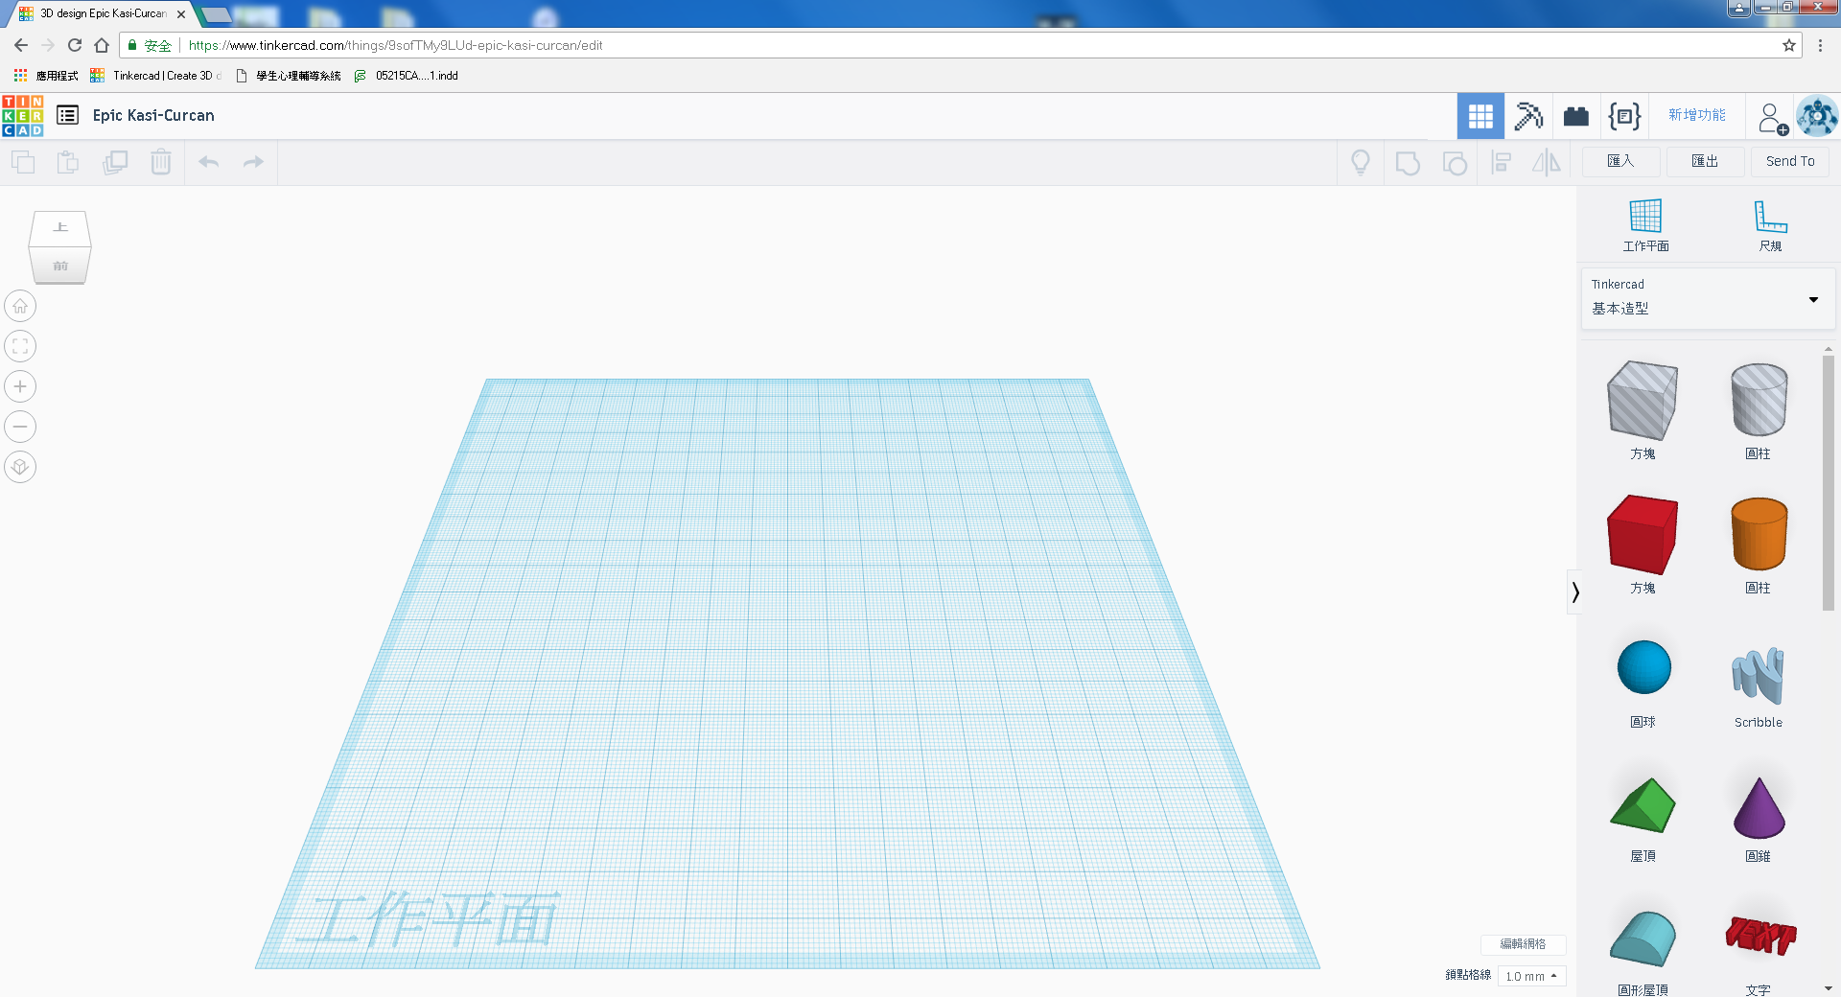

Slide 10
滑鼠的使用
左鍵：選擇（點選）
右鍵：3D角度的調整
滾輪：放大、縮小（拉近、拉遠）
按壓滾輪後拖曳：整個工作平台平移

Slide 11
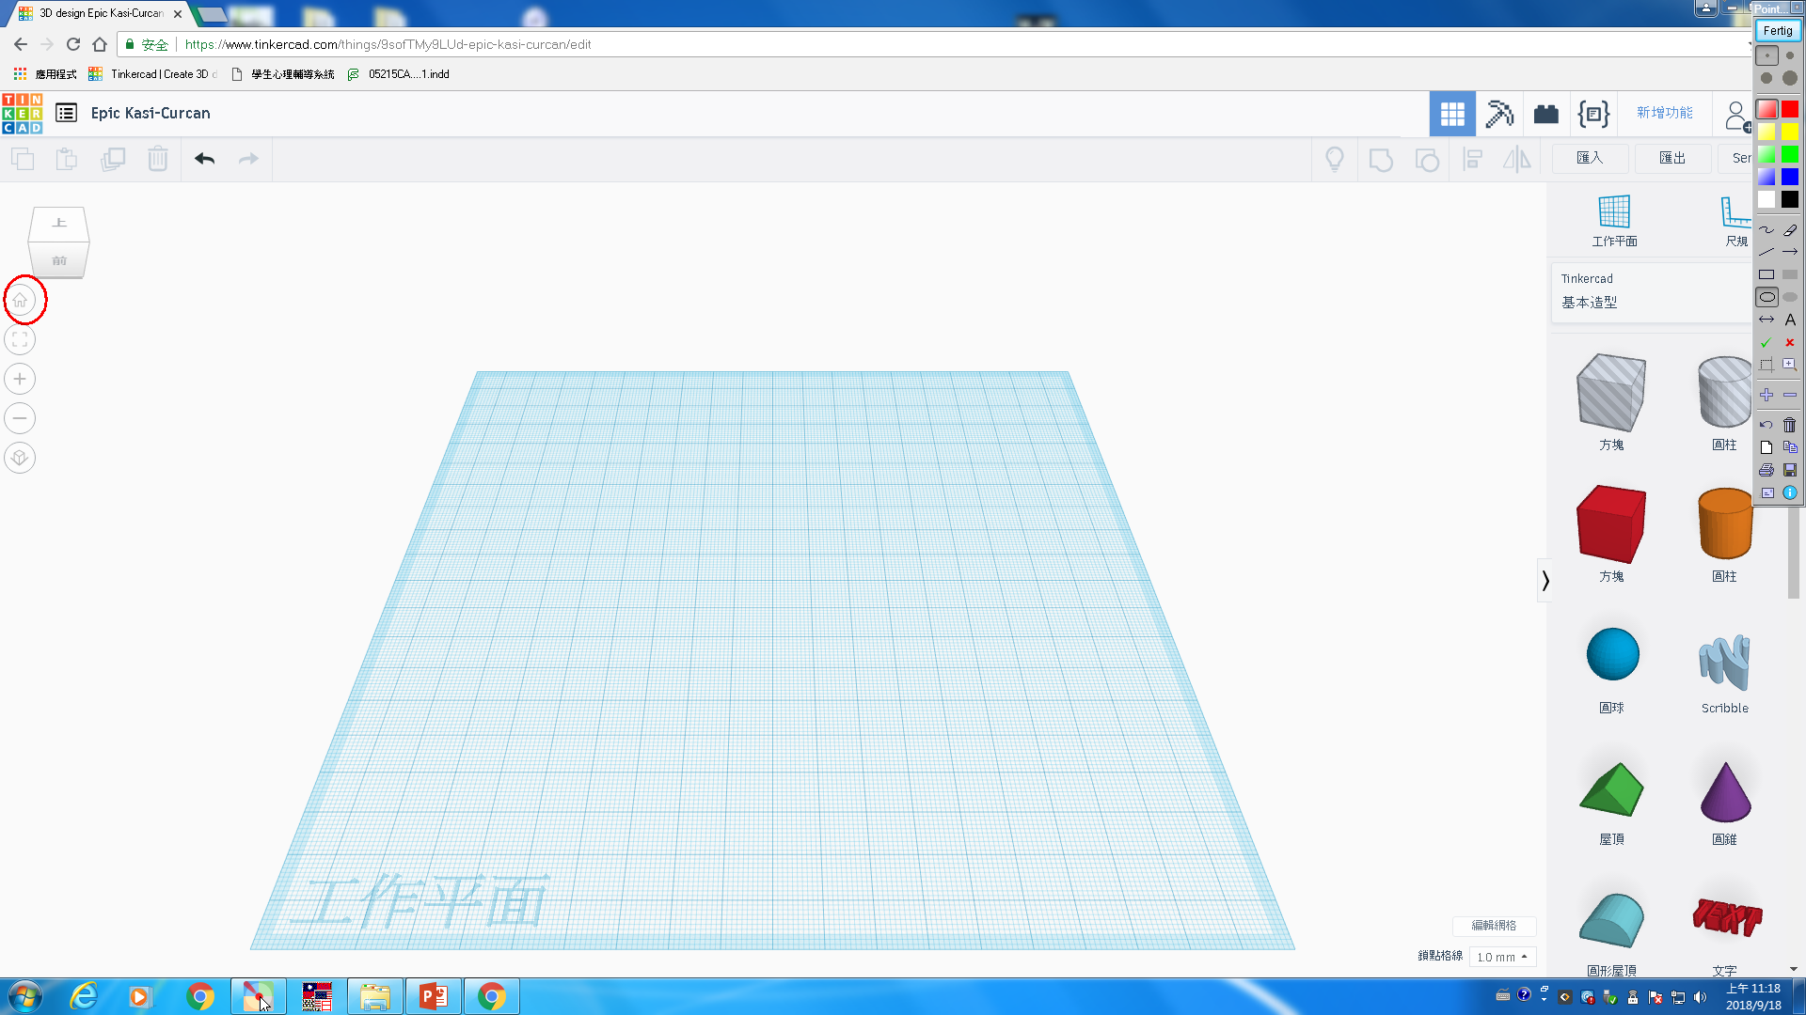
如果不知道自己跑到什麼地方去了，可以按一下左上角「Home」按鈕

Slide 12
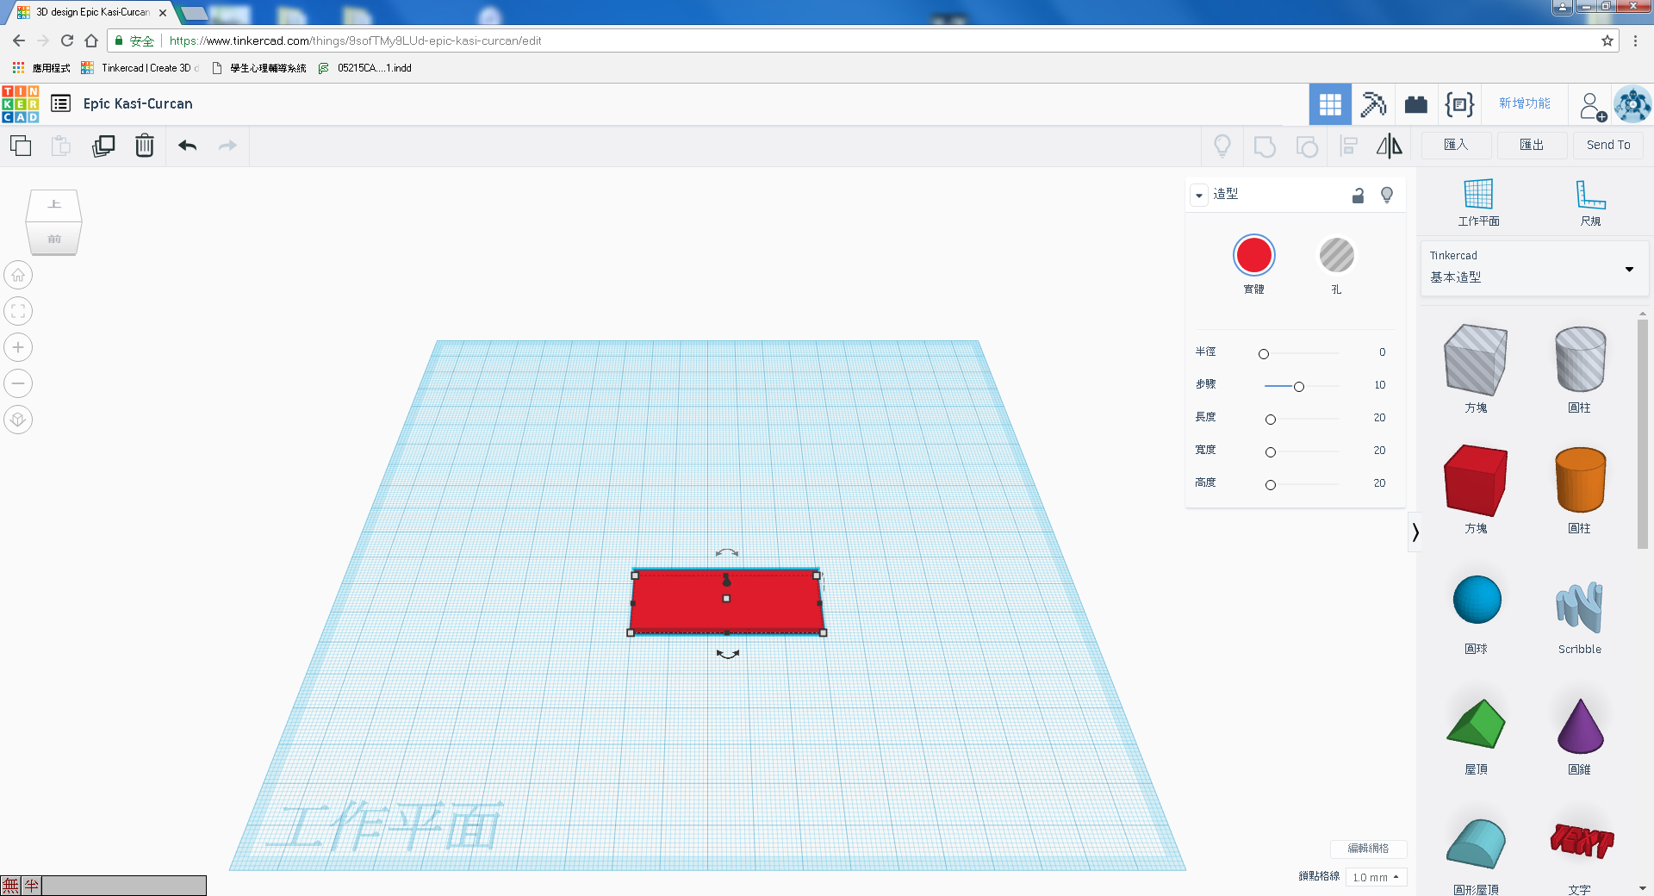
拉一個50x20x2 的實體方塊

Slide 13
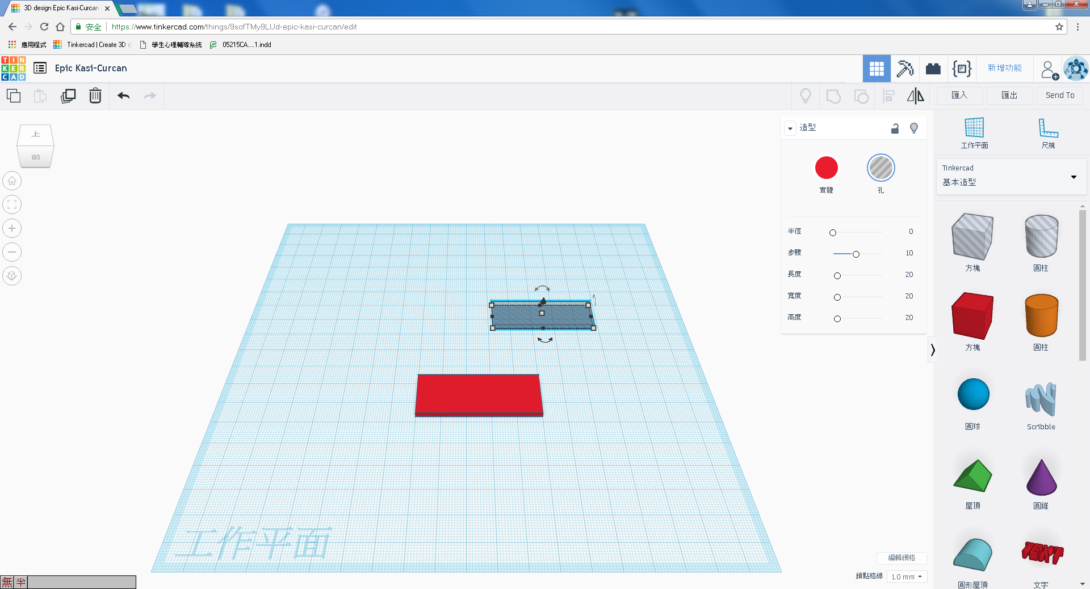
再拉一個46x16x2的空心方塊

Slide 14
將空心方塊往上拉昇1mm

Slide 15
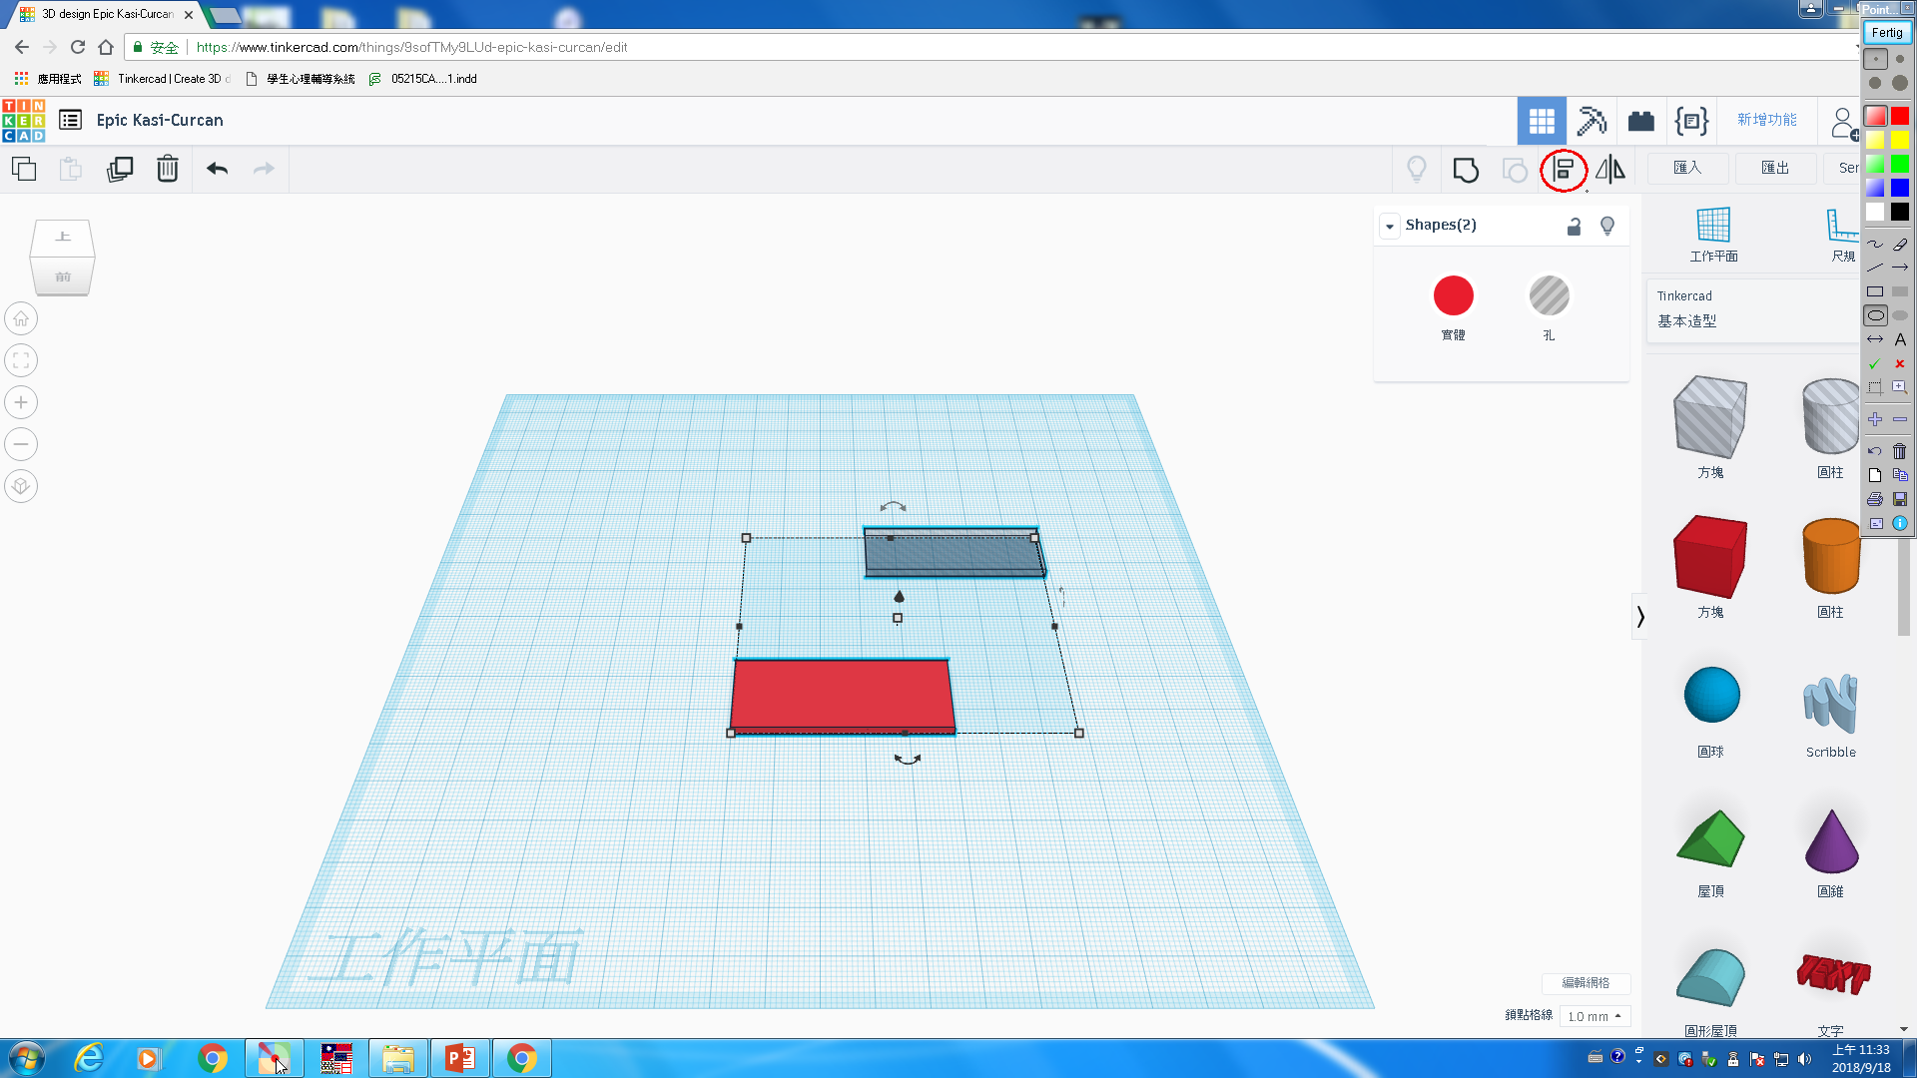
將兩個方塊一起選（滑鼠左鍵拖曳），點選右上角「對齊」按鈕

Slide 16
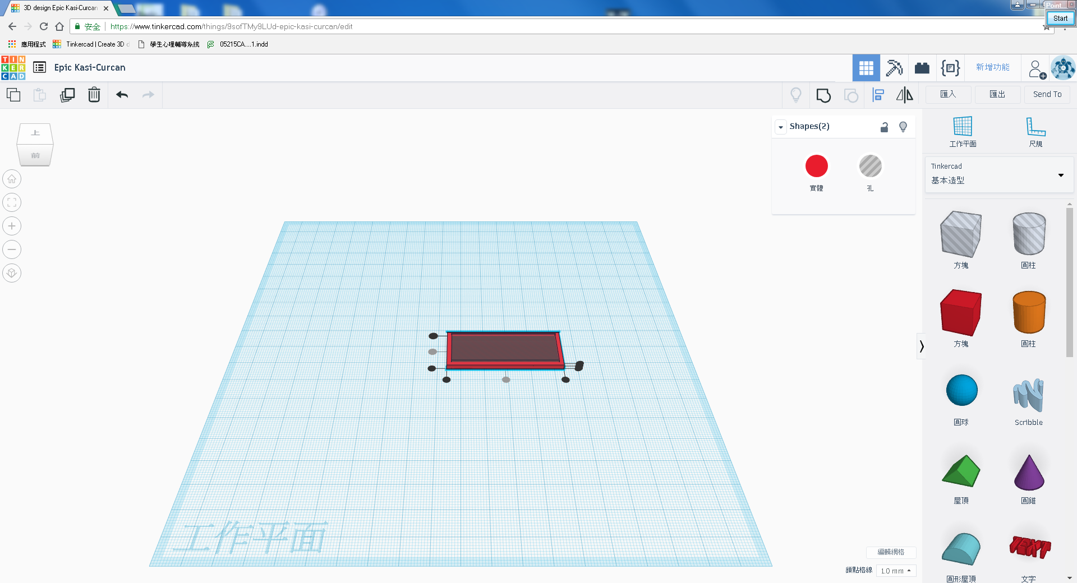
點選長、寬的置中對齊，這樣，空心方塊就能與實心方塊長、寬置中，但空心方塊往上提昇1mm

Slide 17
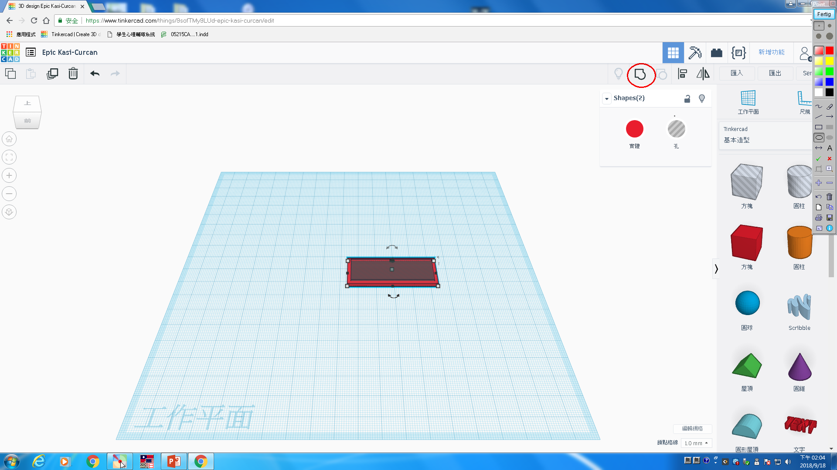
按右上方的「組成群組」按鈕，就可以讓它成為有立體凹槽的名牌

Slide 18
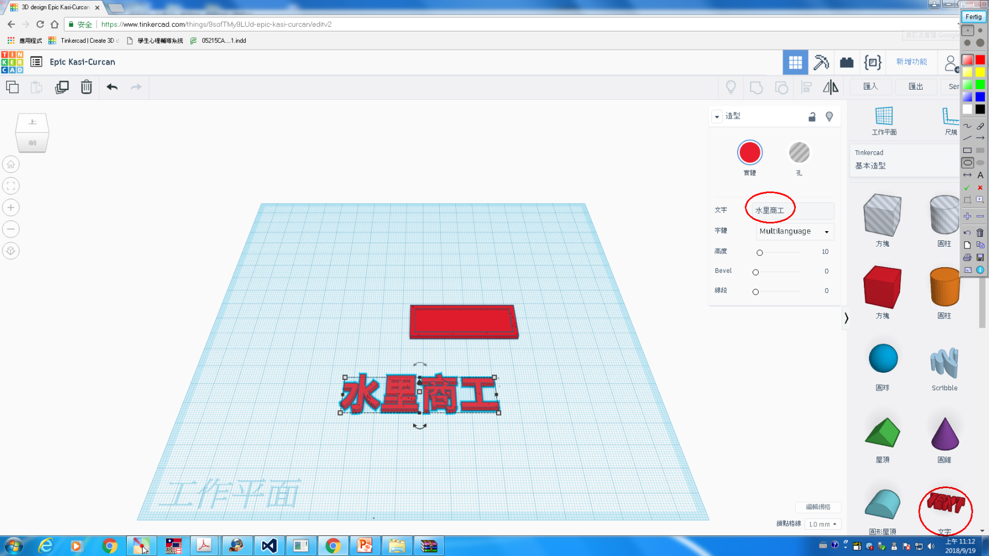
拉取右下角，文字的選項，並設定為 44x14x2，改成您欲使用的文字

Slide 19
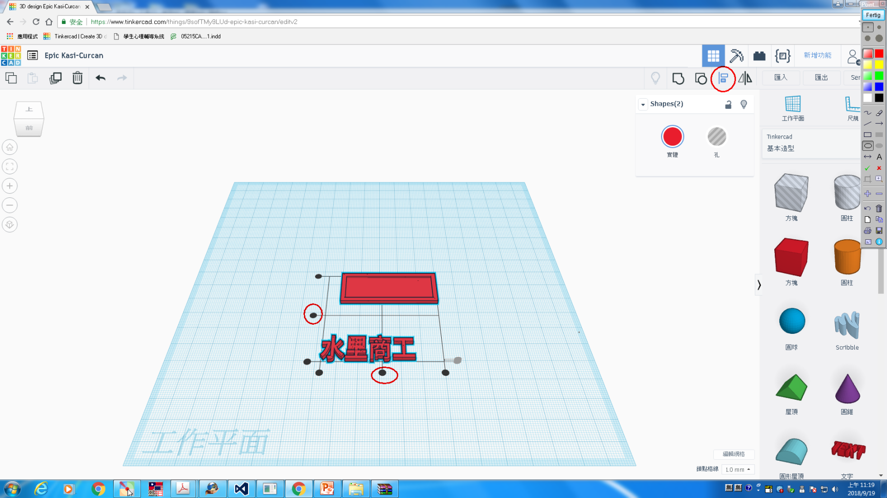
將名牌與文字拖曳同時選取，再按右上角「對齊」按鈕，選擇長寬置中

Slide 20
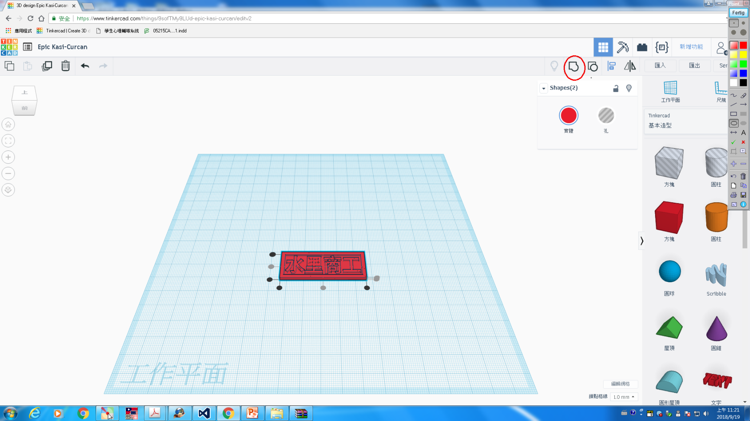
再按右上角的「組成群組」按鈕，將名牌與文字結合

Slide 21
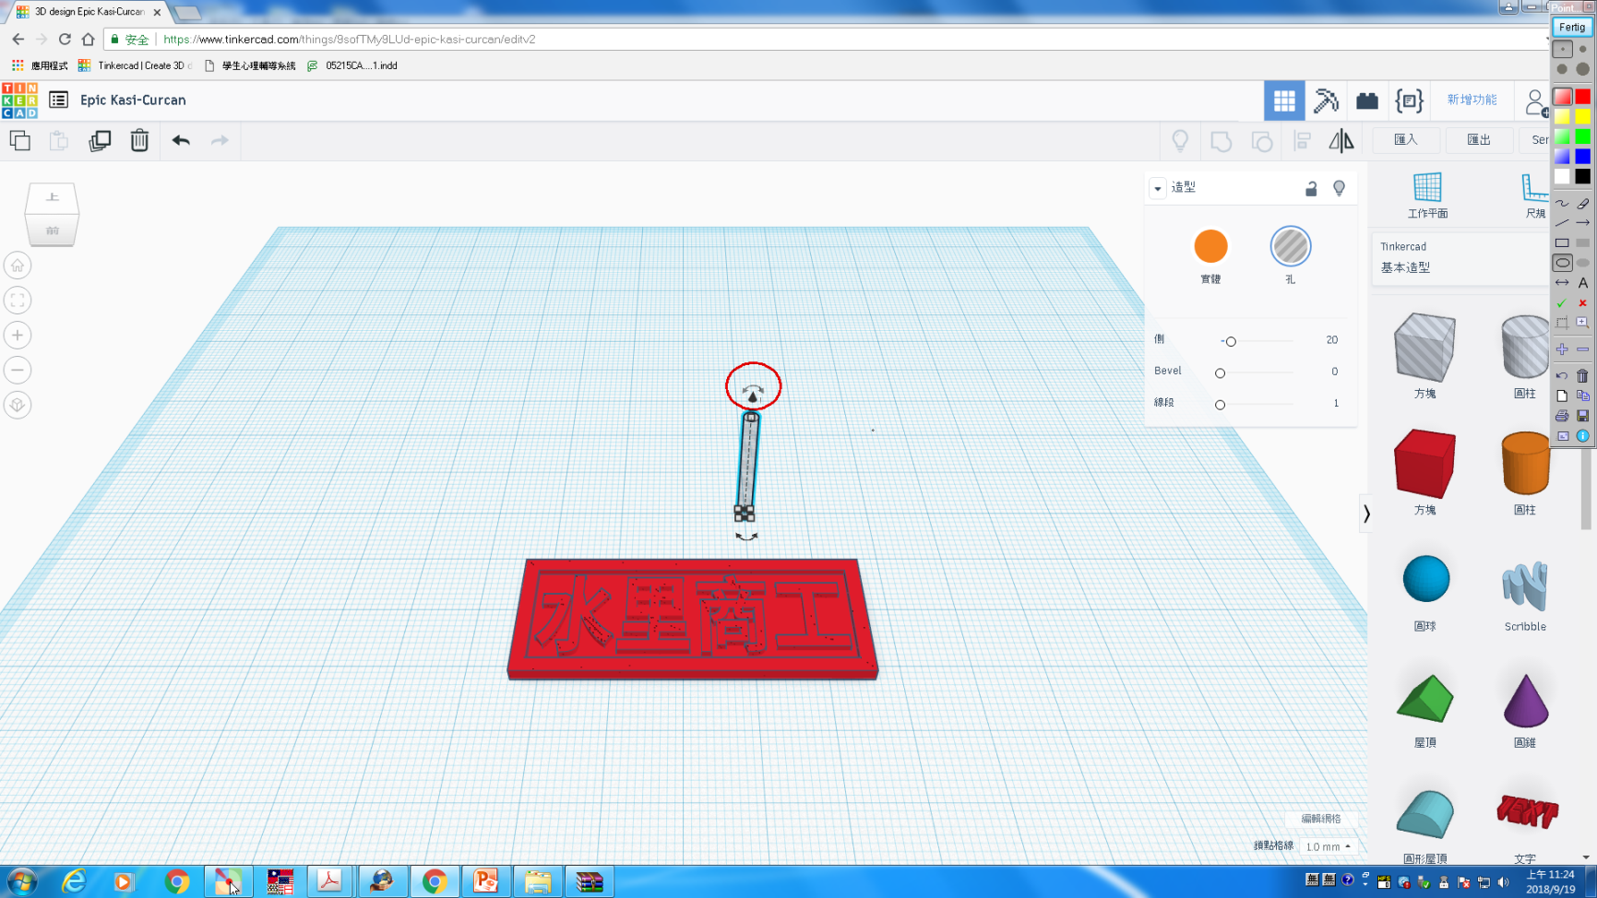
拉一個空心的圓柱，設定為2x2x20，並向下移動1mm，我們要利用它來幫我們的名牌打一個洞，所以要「穿過去」

Slide 22
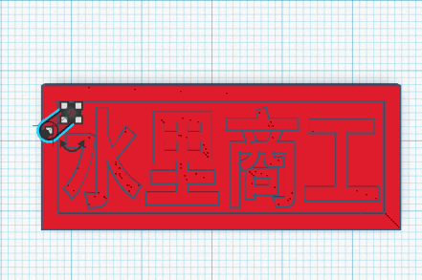
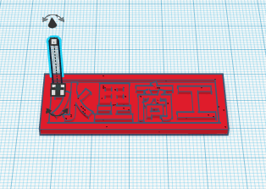
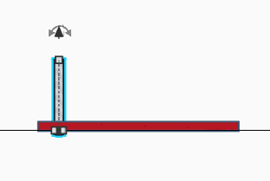
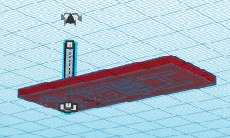
各個角度看所放位置的結果

Slide 23
再按右上方的「組成群組」按鈕

Slide 24
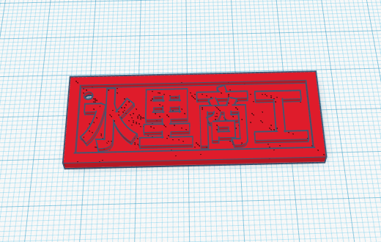
就完成了專屬名牌的 3D建模的工作

Slide 25
可以在左上角設定好工作的名稱，再按右上角的「匯出」按鈕

Slide 26
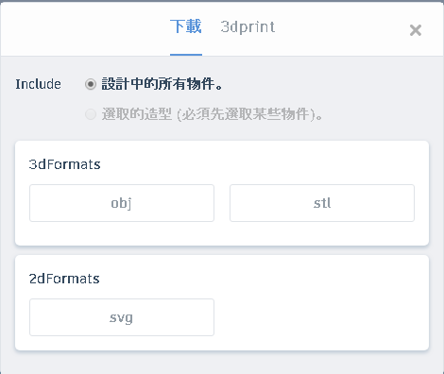
我們通常會選擇「stl」的檔案類型，就可以拿到切片軟體去產生 3D 列印機可以使用的 g-code ，進而拿到 3D列印機去印出成品

Slide 27
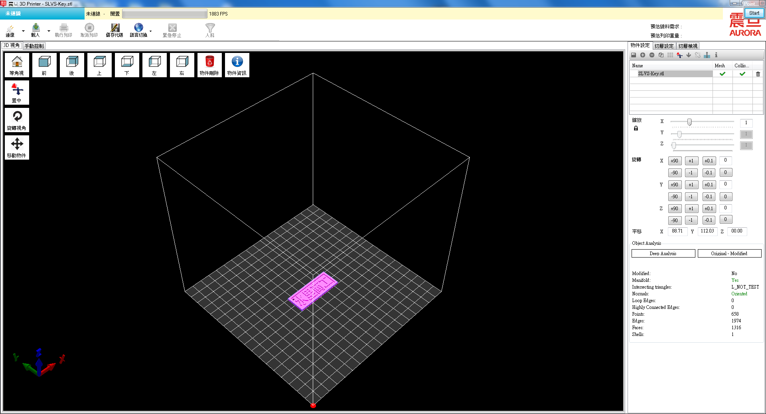
這是用震旦行機器相對應的切片軟體，除了這個，還有很多如 Cura 之類的切片軟體可以使用，但是參數等資料要自行調整才能有好的列片品質

